Slide 1
微机原理及接口技术
第3章 Intel处理器指令系统及汇编语言
十一、32/64位处理器扩展指令 —— 多媒体/流媒体SIMD扩展指令集

Slide 2
多媒体/流媒体SIMD扩展指令集：
（一）MMX指令集

Slide 3
十一、32/64位处理器扩展指令 （一）多媒体扩展(MMX)指令集
SIMD：单指令多数据， Single Instruction Multiple Data
Pentium II：引入MMX（Multiple Media Extensions）指令集，实现64位并行处理。 引入8个64位MMX寄存器mm0～mm7
Pentium III：引入SSE（Streaming SIMD Extensions）指令集，实现128位并行浮点运算。 引入8个128位XMM寄存器xmm0～xmm7
Pentium 4：引入SSE2指令集，实现128位并行定点 运算。

Slide 4
十一、32/64位处理器扩展指令 （一）多媒体扩展(MMX)指令集
63 48 | 47 32 | 31 16 | 15 0
Source1
X3 | X2 | X1 | X0
Source2
Y3 | Y2 | Y1 | Y0
OP
OP
OP
OP
63 48 | 47 32 | 31 16 | 15 0
Destination
X3 OP Y3 | X2 OP Y2 | X1 OP Y1 | X0 OP Y0
SIMD指令工作的基本原理

Slide 5
十一、32/64位处理器扩展指令 （一）多媒体扩展(MMX)指令集
MMX数据类型 － 定点整数
紧缩字节类型：8个字节打包成一个64位数据
紧缩字类型：4个字打包成一个64位数据
紧缩双字类型：两个32位的双字打包成一个64位数据
四字类型：一个64位数
MMX寄存器
8个64位MMX寄存器：MM0～MM7 借用浮点处理单元中的8个80位数据寄存器
并行处理：SIMD

Slide 6
十一、32/64位处理器扩展指令 （一）多媒体扩展(MMX)指令集
MMX指令集
57条，算术、比较、转换、逻辑、移位
大部分指令支持多种数据类型
MMX指令先进性的体现：
SIMD结构
饱和运算方式
积和运算方式
比较指令特点
转换指令特点

Slide 7
十一、32/64位处理器扩展指令 （一）多媒体扩展(MMX)指令集
MMX指令先进性的体现：
SIMD结构，一次处理
8个8bit数据
4个16bit数据
2个32bit数据
饱和运算方式
积和运算方式
比较指令特点
转换指令特点

Slide 8
十一、32/64位处理器扩展指令 （一）多媒体扩展(MMX)指令集
MMX指令先进性的体现：
SIMD结构，一次处理
饱和运算方式
结果超过最大值，按最大值处理
结果低于最小值，按最小值处理
无需进行溢出处理，缩短了处理时间
积和运算方式
比较指令特点
转换指令特点

Slide 9
MMX指令集
MMX指令先进性的体现：
SIMD结构，一次处理
饱和运算方式
积和运算方式
PMADDWD指令：乘法－累加
适合于向量、矩阵计算
63 48 | 47 32 | 31 16 | 15 0
a₃ | a₂ | a₁ | a₀
× | × | × | ×
b₃ | b₂ | b₁ | b₀
a₃×b₃＋a₂×b₂ |  | a₁×b₁＋a₀×b₀

Slide 10
MMX指令集
MMX指令先进性的体现：
比较指令
传统做法：比较、条件转移 → 降低了流水线的性能
不建立标志位；建立真假条件屏蔽字，后跟一个逻辑操作，从不同的输入中选择所需要的元素，从而对输入数据并行地分别进行处理。
例：PCMPGTW指令
63 48 | 47 32 | 31 16 | 15 0
19 | 41 | 11 | 17
＞？ | ＞？ | ＞？ | ＞？
54 | 26 | 11 | 28
0000h | FFFFh | 0000h | 0000h

Slide 11
MMX指令集
MMX指令先进性的体现：
转换指令
紧缩、解紧缩指令
紧缩指令带有饱和操作
例：PACKSSDW紧缩指令
63 32 | 31 0
b₁ | b₀
63 32 | 31 0
a₁ | a₀
b1’ | b₀’ | a₁’ | a₀’
63 48 | 47 32 | 31 16 | 15 0

Slide 12
十一、32/64位处理器扩展指令 （一）多媒体扩展(MMX)指令集
总结：
SIMD并行处理指令
为扩充CPU多媒体、通信功能而设计
Intel提供用MMX指令实现的面向多媒体应用的标准函数库

Slide 13
多媒体/流媒体SIMD扩展指令集：
（二）SSE/SSE2指令集

Slide 14
十一、32/64位处理器扩展指令 （二）SSE指令集
地址空间
xmm寄存器（8个128位）
2³²-1
MXCSR寄存器
32位
MMX寄存器（8个64位）
通用寄存器 8个32位
EFLAGS寄存器
32位
0
SSE指令寄存器分布环境
（具有SSE指令的处理器的寄存器结构）

Slide 15
十一、32/64位处理器扩展指令 （二）SSE指令集
SSE指令集主要增加了对浮点数SIMD操作的支持，可以将128位分解为多个浮点数，然后进行同时处理，加快处理速度。
数据类型：128位打包单精度浮点数据类型，包含4个独立的32位的符合IEEE标准的单精度浮点数。

Slide 16
十一、32/64位处理器扩展指令 （二）SSE指令集
SSE指令：
数据传送指令
算数运算指令
逻辑运算指令
比较运算指令
混洗运算指令
格式转换指令
状态管理指令
Cache控制、内存排序指令

Slide 17
十一、32/64位处理器扩展指令 （三）SSE2指令集
由 Pentium 4 处理器和 Pentium Xeon 处理器引入。
SSE2对xmm寄存器定义了可以进行整数运算的多种数据类型，并引入了新的用于SIMD运算的指令，进一步增强了对音频、视频等多媒体数据的处理能力。

Slide 18
十一、32/64位处理器扩展指令 （三）SSE2指令集
SSE2数据类型：
128位打包 双精度浮点数
127 |  |  | 64 | 63 |  |  | 0
128位打包 字节整数
127 |  |  |  |  |  |  | 0
128位打包 字整数
127 |  |  |  |  |  |  | 0
128位打包 双字整数
127 |  |  |  |  |  |  | 0
128位打包 四字整数
127 |  |  |  |  |  |  | 0

Slide 19
十一、32/64位处理器扩展指令 （三）SSE2指令集
SSE2指令集中的指令类型：
打包标量双精度浮点运算指令
64位和128位SIMD整数运算指令
MMX和SSE指令的128位扩展整数指令
Cache控制、内存排序指令
SSE2指令中大部分是64位MMX指令的128位扩展。

Slide 20
微机原理及接口技术
第3章 Intel处理器指令系统及汇编语言
十二、汇编语言与高级语言的接口

Slide 21
高级语言使程序员从大量细节中解脱出来，从而加快项目的进度。
汇编语言仍然广泛用于：
配置硬件设备；
优化程序执行的速度；
优化程序的尺寸大小。
汇编语言与高级语言的接口：以C语言为例。

Slide 22
C语言中内嵌汇编语言
两种实现方法：
嵌入汇编：在C语言中嵌入汇编语言代码
模块连接：让C语言从外部调用汇编

Slide 23
汇编语言与高级语言的接口：
（一）在C语言中嵌入汇编语言代码
1. 嵌入方法

Slide 24
（一）在C语言中嵌入汇编语言代码
在C语言中嵌入汇编语言代码：单句格式 “_ _asm”关键字
main()
{
__asm MOV AH,2;
__asm MOV BH,0;
__asm MOV DL,20;
__asm MOV DH,10;
}

Slide 25
（一）在C语言中嵌入汇编语言代码
在C语言中嵌入汇编语言代码：模块格式 “_ _asm”关键字
main()
{
__asm {
MOV AH,2;
MOV BH,0;
MOV DL,20;
MOV DH,10;
}
}

Slide 26
（一）在C语言中嵌入汇编语言代码
在Visual C++中使用嵌入汇编的规定：
在用汇编编写的函数中，不必保存EAX、EBX、ECX、EDX、ESI、EDI寄存器，但必须保存函数中使用的其他寄存器（如ESP、EBP、PSW等）。
嵌入式汇编语言语句中，可以使用汇编语言格式表示整数常量（如378H），也可以采用C++的格式（如0x378）。
嵌入式汇编中的标号和C++的标号相似，作用范围是在定义它的函数中有效。

Slide 27
汇编语言与高级语言的接口：
（一）在C语言中嵌入汇编语言代码
2. 程序举例

Slide 28
Visual C++ 2005
【例1】
#include "stdafx.h"
void main(void)
{
unsigned char data1=88,data2=100;
unsigned char max;
printf("Find Max Data Using Asm: \n");
__asm{
MOV AH,data1;
MOV AL,data2;
CMP AH,AL;
JB HERE;
MOV max,AH;
JMP FIND;
HERE: MOV max,AL;
FIND:
}
printf("Max is %d\n",max);
}
在嵌入的汇编代码中
引用C语言中声明的变量

Slide 29
【例2】向汇编代码中传递指针
已知在Data开始的字单元中存放10个无符号整数，试编制程序挑选出其中的最大数并存放到MAXV单元中，挑选出最小数并存放到MINV单元中。
程序源代码：

Slide 30
void main(void)
{
//变量定义
unsigned short data[10]={235,3278,581,2561,357, 128,5,5476,12345,7891};
unsigned short maxv,minv;
unsigned short *data_point;
data_point=data;
printf("Find Max/Min Data Using Asm:\n");
__asm{
mov esi,data_point; //设置数据区指针
mov ecx,9; //设置循环次数
mov ax,[esi]; //取第一个操作数为最大数
mov bx,ax; //最小数
Addr2: add esi,2; //指向下一个数
cmp [esi],ax; //ax和当前数比较
jb findmin; //小于转
je next; //相等则继续
mov ax,[esi]; //大于则更新最大数
jmp next;
jc
jz

Slide 31
findmin: cmp [esi],bx; //bx和当前数比较
jae next; //大于则继续
mov bx,[esi]; //更新最小数
next: loop addr2;
mov maxv,ax; //找到最大数
mov minv,bx; //找到最小数
}
printf("Max is %d\n",maxv);
printf("Min is %d\n",minv);
}
jnc

Slide 32
C语言中各种数据类型长度：32位机
#include <stdio.h>
void main(void)
{
printf("sizeof(char) = %d\n", sizeof(char));
printf("sizeof(short int) = %d\n", sizeof(short int));
printf("sizeof(int) = %d\n", sizeof(int));
printf("sizeof(long int) = %d\n", sizeof(long int));
printf("sizeof(long long int) = %d\n", sizeof(long long int));
printf("sizeof(float) = %d\n", sizeof(float));
printf("sizeof(double) = %d\n", sizeof(double));
printf("sizeof(long double) = %d\n", sizeof(long double));
}
sizeof(char) = 1
sizeof(short int) = 2
sizeof(int) = 4
sizeof(long int) = 4
sizeof(long long int) = 8
sizeof(float) = 4
sizeof(double) = 8
sizeof(long double) = 8

Slide 33
【例3】使用SSE2指令优化程序运行速度。
已知矢量A＝(a₀, a₁, …, a_{N-1})和矢量B＝(b₀, b₁, …, b_{N-1})，两个矢量的点乘定义为： 。
编写采用SSE2指令实现求两个矢量的点积的程序。
设N＝8，矢量分量类型为字。
采用SSE2指令中的PMADDWD（教材P83，表3.5）完成矢量的分类乘运算和部分和，然后利用移位运算一次求出最终结果。程序源代码：
（第二版教材P103，表3.6）

Slide 34
void main(void)
{
//矢量定义
int X;
short A[8]={70,100,10,10,23,15,16,8};
short B[8]={70,100,10,10,23,15,16,8};
unsigned char i;
printf("Dot product of two vectors using Asm with SSE2 registers:\n");
printf("Original data:\n");
printf("Vector A:\n");
for(i=0;i<8;i++)
printf("%d ",A[i]);
printf("\n");
printf("Vector B:\n");
for(i=0;i<8;i++)
printf("%d ",B[i]);
printf("\n");

Slide 35
__asm{
MOVDQU XMM0,A; //读入数据
MOVDQU XMM1,B; //读入数据
PMADDWD XMM0,XMM1; //两矢量相乘，并求部分和
MOVD EAX,XMM0; //取第一个双字
PSRLDQ XMM0,4; //右移32位
MOVD EBX,XMM0; //取第二个双字
ADD EAX,EBX; //相加求和
PSRLDQ XMM0,4; //右移32位
MOVD EBX,XMM0; //取第三个双字
ADD EAX,EBX; //相加求和
PSRLDQ XMM0,4; //右移32位
MOVD EBX,XMM0; //取第四个双字
ADD EAX,EBX; //相加求和
MOV X,EAX; //存结果
}
printf("Dot product of two vectors is: %d\n",X);
}
数据类型

Slide 36
PMADDWD指令：乘法－累加
127 112 | 111 96 | 95 80 | 79 64 | 63 48 | 47 32 | 31 16 | 15 0
A₇ | A₆ | A₅ | A₄ | A₃ | A₂ | A₁ | A₀
× | × | × | × | × | × | × | ×
B₇ | B₆ | B₅ | B₄ | B₃ | B₂ | B₁ | B₀
A₇×B₇＋A₆×B₆ | A₅×B₅＋A₄×B₄ | A₃×B₃＋A₂×B₂ | A₁×B₁＋A₀×B₀
127 96 | 95 64 | 63 32 | 31 0

Slide 37
程序测试
测试环境：
CPU：Intel Core 2 Duo，2.26GHz。
运行2亿次。
采用两种方法：使用SSE指令、传统C编程， 比较其运行时间。
采用clock()函数测量程序运行时间。

Slide 38
#include "stdafx.h"
#include <time.h>
#include <windows.h>
#define N 200000000 //程序段重复运行的次数
#define vector_element_num 8
void main(void)
{
clock_t start,stop;
int X,i,j;
short A[8]={70,100,10,10,23,15,16,8}; //矢量定义
short B[8]={70,100,10,10,23,15,16,8};
printf("\nDot product of two vectors using Asm with SSE2:\n\n");
printf("Original data:\n");
printf("Vector A:\n");
for(i=0;i<8;i++)
printf("%d ",A[i]);
printf("\n");
printf("Vector B:\n");
for(i=0;i<8;i++)
printf("%d ",B[i]);
printf("\n");

Slide 39
printf("\nUse ASM SSE instructions:\n");
start=clock();
for (j = 0; j<N; j++) { //dummy loop to increase time for measuring
__asm{
MOVDQU XMM0,A; //读入数据
MOVDQU XMM1,B; //读入数据
PMADDWD XMM0,XMM1; //两矢量相乘，并求部分和
MOVD EAX,XMM0; //取第一个双字
PSRLDQ XMM0,4; //右移32位
MOVD EBX,XMM0; //取第二个双字
ADD EAX,EBX; //相加求和
PSRLDQ XMM0,4; //右移32位
MOVD EBX,XMM0; //取第三个双字
ADD EAX,EBX; //相加求和
PSRLDQ XMM0,4; //右移32位
MOVD EBX,XMM0; //取第四个双字
ADD EAX,EBX; //相加求和
MOV X,EAX; //存结果
}
}
stop=clock();
printf("Dot product of two vectors is: %d\n",X);
printf("The time is: %g seconds\n\n",
((double)(stop-start)/CLOCKS_PER_SEC));

Slide 40
printf("\nUse C language:\n");
start=clock();
for (j=0; j<N; j++) { //dummy loop to increase time for measuring
X=0;
for (i=0; i<vector_element_num; i++)
X+=A[i]*B[i];
}
stop=clock();
printf("Dot product of two vectors is: %d\n",X);
printf("The time is: %g seconds\n\n",((double)(stop-start)/CLOCKS_PER_SEC));
system("pause");
}

Slide 41
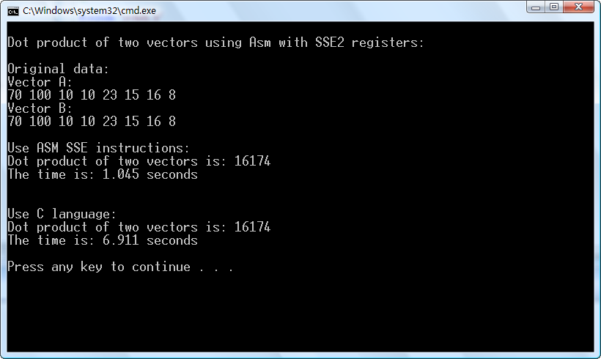
测试环境及运行结果
CPU：Intel Core 2 Duo CPU P8400，2.26GHz
运行2亿次

Slide 42
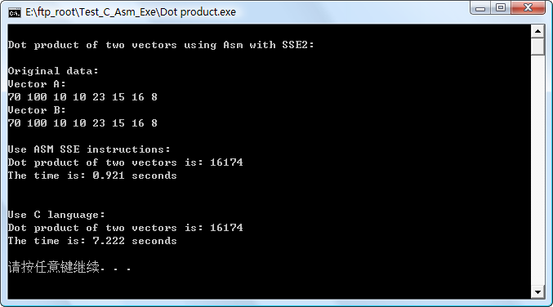
测试环境及运行结果
CPU：Intel Core 2 Quad CPU Q6600，2.40GHz
运行2亿次

Slide 43
汇编语言与高级语言的接口：
（二）让C语言从外部调用汇编

Slide 44
汇编语言与高级语言的接口
两种实现方法：
嵌入汇编 —— 在C语言中嵌入汇编语言代码
优点：
简单：无需考虑外部链接、命名、 参数传递协议等问题。
高效：不存在过程调用的开销。
缺点：缺乏可移植性。
模块连接 —— 让C语言从外部调用汇编

Slide 45
// Addem Main Program (AddMain.cpp)
#include <iostream>
using namespace std;
extern "C" int addem(int p1, int p2, int p3);
int main()
{
cout << "19 + 15 + 25," << endl;
int total = addem( 19, 15, 25 );
cout << "Total = " << total << endl;
return 0;
}
主程序模块
（C++）
title The addem Subroutine (addem.asm)
; This subroutine links to Visual C++ 6.0.
.386P
.model flat
public _addem
.code
_addem proc near
push ebp
mov ebp,esp
mov eax,[ebp+16] ;first argument
add eax,[ebp+12] ;second argument
add eax,[ebp+8] ;third argument
pop ebp
ret
_addem endp
end
子程序模块
（汇编）
EBP
EBP, ESP
返回地址
[EBP+4]
19
[EBP+8]
15
[EBP+12]
25
[EBP+16]
堆栈结构
Notes:
在Visual C++中，函数这样返回数据：8位值在AL中返回，16位值在AX中返回，32位值在EAX中返回，64位值在EDX:EAX中返回。更大的数据结构（结构值、数组等）存储在静态数据区内，EAX中返回指向该数据的指针。

Slide 46
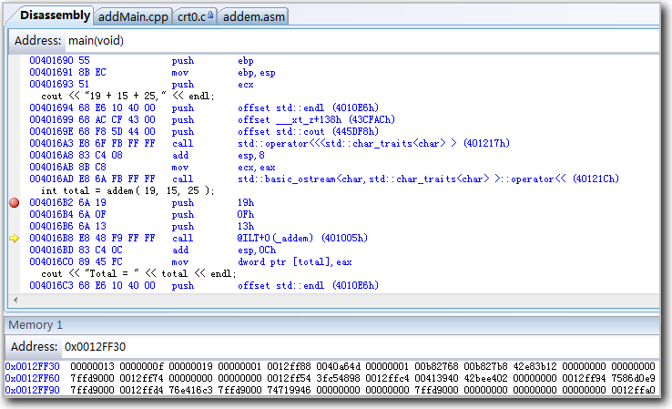
Addem主程序的调试：反汇编窗口
EBP
返回地址
调试环境：Visual Studio 2008
堆栈结构：
19
15
25
ESP

Slide 47
高级语言编译器在代码优化方面是卓有成效的。
有些编译器针对特定的处理器进行了优化，可极大提高被编译程序的执行速度。
但是
编译器通常采用常规的优化处理手段，对个别的特殊应用和安装的特殊硬件并不了解。
而
手动编写的汇编语言代码可充分利用计算机系统的某些硬件（比如视频显示卡、声卡、数据采集卡等）的特性。

Slide 48
汇编语言与高级语言的接口：
（三）综合举例
1. 测量CPU主频

Slide 49
C语言中，如何测量一段程序执行的时间？
精确到毫秒：
#include <time.h>
void main(void)
{
clock_t start,stop;
start=clock();
…………
stop=clock();
double dTime = (double)(stop-start)/CLOCKS_PER_SEC;
}

Slide 50
C语言中，如何测量一段程序执行的时间？
精确到微秒：
#include <windows.h>
void main(void)
{
LARGE_INTEGER frequency,begin_time,end_time;
QueryPerformanceFrequency(&frequency);
QueryPerformanceCounter(&begin_time);
…………
QueryPerformanceCounter(&end_time);
double dTime = ((double)(end_time.QuadPart - begin_time.QuadPart) / frequency.QuadPart);
}

Slide 51
C语言中，如何测量一段程序执行的时间？
更精确的计时：
RDTSC指令：
Read time-stamp counter into EDX:EAX.
主频3GHz，64位计数器，195年才会溢出。
例：测量CPU主频

Slide 52
Visual Studio 2008
#include "stdafx.h"
#include <windows.h>
void main(void)
{
unsigned count1_H,count1_L,count2_H,count2_L;
__int64 tsc_count1,tsc_count2;
LARGE_INTEGER frequency,begin_time,end_time;
QueryPerformanceFrequency(&frequency);
QueryPerformanceCounter(&begin_time);
__asm{
rdtsc;
mov count1_L,eax;
mov count1_H,edx;
}
for (int i=0; i<100000000; i++)
__asm nop;
QueryPerformanceCounter(&end_time);
__asm{
rdtsc;
mov count2_L,eax;
mov count2_H,edx;
}
double dTime = ((double)(end_time.QuadPart - begin_time.QuadPart) / frequency.QuadPart);
tsc_count1 = ((__int64)count1_H << 32) + count1_L;
tsc_count2 = ((__int64)count2_H << 32) + count2_L;
printf("The CPU frequency is: %g GHz\n", (double)(tsc_count2 - tsc_count1)/dTime/1000000000);
system("pause"); }

Slide 53
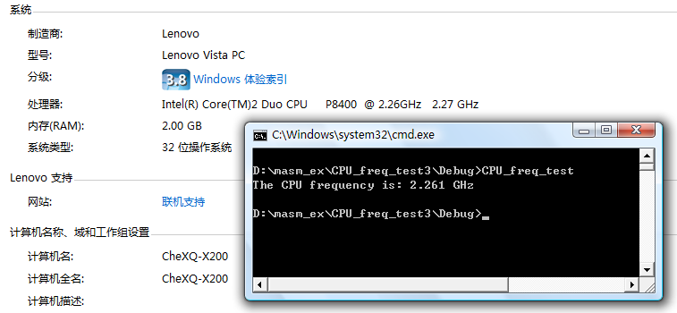
运行结果：

Slide 54
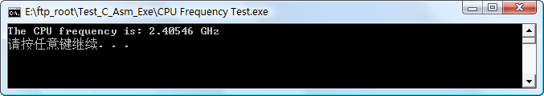
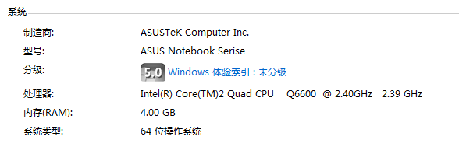
运行结果：

Slide 55
汇编语言与高级语言的接口：
（三）综合举例
2. 判断有符号整数加法溢出

Slide 56
C语言调用汇编的其他例子
C/C++语言中，有符号整数加法运算，如何判断溢出？
#include <stdio.h>
#include <windows.h>
int main() {
int a,b;
a= 1; b= 2; printf("%11d+(%2d) = %d\n", a,b,a+b);
a= -1; b=-2; printf("%11d+(%2d) = %d\n", a,b,a+b);
a= 2147483647; b= 1; printf("%11d+(%2d) = %d\n", a,b,a+b);
a=-2147483647; b=-1; printf("%11d+(%2d) = %d\n", a,b,a+b);
a=-2147483647; b=-2; printf("%11d+(%2d) = %d\n\n",a,b,a+b);
system("pause");
}
1+( 2) = 3
-1+(-2) = -3
2147483647+( 1) = -2147483648
-2147483647+(-1) = -2147483648
-2147483647+(-2) = 2147483647
请按任意键继续. . .

Slide 57
C语言调用汇编的其他例子
C/C++语言中，有符号整数加法运算，如何判断溢出？
#include <stdio.h>
#include <windows.h>
int if_add_o(int a,int b) {
__asm {
mov eax,a
add eax,b
jo overflowed
xor eax,eax
jmp no_overflowed
overflowed:
mov eax,1
no_overflowed:
}
}

Slide 58
C语言调用汇编的其他例子
int main() {
int a,b;
a=1;
b=2;
printf("%11d+(%2d) = %d,\t\t %s\n",a,b,a+b,if_add_o(a,b)?"Overflow":"OK");
a=-1;
b=-2;
printf("%11d+(%2d) = %d,\t\t %s\n",a,b,a+b,if_add_o(a,b)?"Overflow":"OK");
a= 2147483647;
b= 1;
printf("%11d+(%2d) = %d,\t %s\n", a,b,a+b,if_add_o(a,b)?"Overflow":"OK");
a=-2147483647;
b=-1;
printf("%11d+(%2d) = %d,\t %s\n", a,b,a+b,if_add_o(a,b)?"Overflow":"OK");
a=-2147483647;
b=-2;
printf("%11d+(%2d) = %d,\t %s\n\n",a,b,a+b,if_add_o(a,b)?"Overflow":"OK");
system("pause");
}

Slide 59
C语言调用汇编的其他例子
C/C++语言中，有符号整数加法运算，如何判断溢出？
运行结果：
1+( 2) = 3, OK
-1+(-2) = -3, OK
2147483647+( 1) = -2147483648, Overflow
-2147483647+(-1) = -2147483648, OK
-2147483647+(-2) = 2147483647, Overflow
请按任意键继续. . .

Slide 60
C语言调用汇编的其他例子
C/C++语言中，有符号整数加法运算，如何判断溢出？
不用汇编？《C安全编码标准》，第5章 整数，INT32-C 保证有符号整数运算不会产生溢出的方法：
#include <stdio.h>
#include <limits.h>
int main()
{
signed int x,y,z;
if (((x^y)|(((x^(~(x^y)&(1<<(sizeof(int)* CHAR_BIT-1))))+y)^y)) >= 0)
{
printf("溢出！");
}
else
z=x+y;
}

Slide 61
C语言调用汇编的其他例子
C/C++语言中，有符号整数加法运算，如何判断溢出？
不用汇编？其他方法：
#include <stdio.h>
#include <windows.h>
int if_add_o(int x,int y) {
if (((x^y)|(~((x+y)^y)))>=0)
return(1);
else
return(0);
}
加法
异或
同或
条件：
[(x⊕y)|((x＋y)⊙y)]≥0
则溢出。
主程序
运行结果
或

Slide 62
汇编语言与高级语言的接口：
（三）综合举例
3. 用CPUID指令读取CPU信息

Slide 63
C语言调用汇编的其他例子
用CPUID指令读取CPU信息。
从80486处理器的后期版本开始引入CPUID指令。
CPUID指令是Intel IA-32架构下获得CPU信息的汇编指令，可以得到CPU的类型、型号、制造商、商标、序列号、缓存等信息。
使用方法：
MOV EAX, 功能号
CPUID
返回信息在EAX、EBX、ECX、EDX寄存器

Slide 64
C语言调用汇编的其他例子
用CPUID指令读取CPU信息。
【例】
MOV EAX, 0 ; function 0
CPUID
如果是Intel的CPU，返回值是：
eax：最大的基本功能号
ebx：“Genu”
edx：“ineI”
ecx：“ntel”
这几个字符串组合起来就是 “GenuineIntel” 。
对于 AMD 的处理器来说，它返回的字符串是：“AuthenticAMD”。

Slide 65
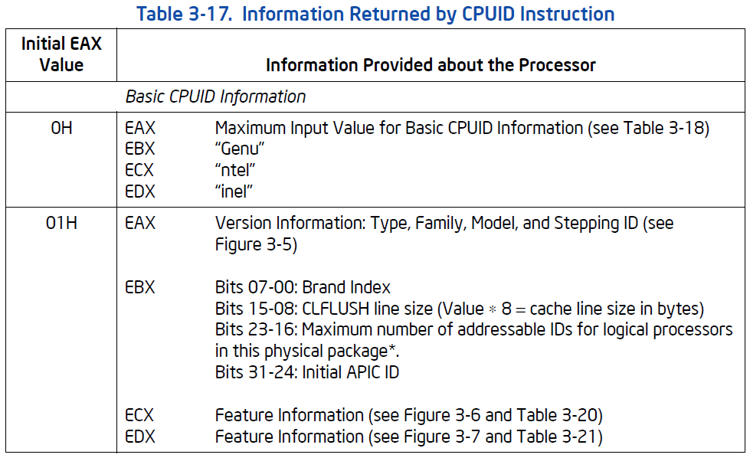
C语言调用汇编的其他例子
CPUID指令：
Intel CPU： “GenuineIntel”
AMD CPU：“AuthenticAMD”

Slide 66
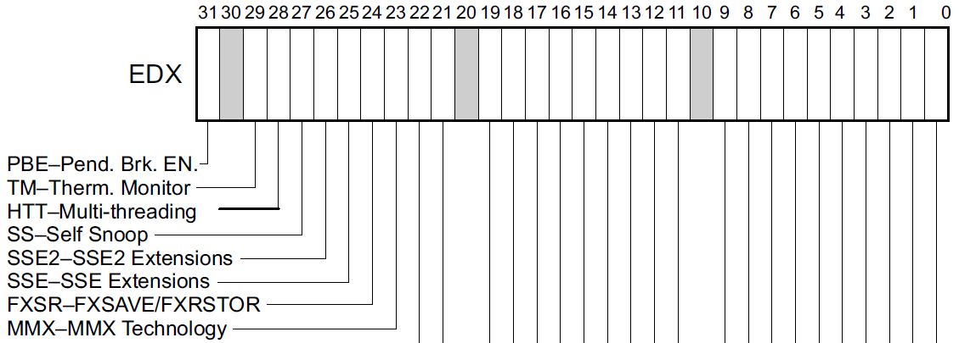
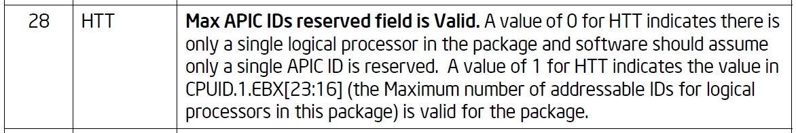
C语言调用汇编的其他例子
CPUID指令：1号功能返回的EDX寄存器内容

Slide 67
#include <windows.h>
#include <iostream>
#include <string>
using namespace std;
//用来存储eax,ebx,ecx,edx四个寄存器的信息
DWORD deax;
DWORD debx;
DWORD decx;
DWORD dedx;
void ExeCPUID(DWORD veax) //执行CPUID指令
{
__asm
{
mov eax,veax
cpuid
mov deax,eax
mov debx,ebx
mov decx,ecx
mov dedx,edx
}
}
【例3】
程序清单1/4

Slide 68
【例3】
程序清单2/4
/* 把eax=0作为输入参数，可以得到CPU的制造商信息。
cpuid指令执行以后，会返回一个12字符的制造商信息，
前四个字符的ASC码按低位到高位放在ebx，中间四个放在edx，
最后四个字符放在ecx。
*/
string GetManID() //获取制造商信息
{
char ID[13];
memset(ID,0,sizeof(ID));
ExeCPUID(0); //初始化
memcpy(ID+0,&debx,4); //制造商信息复制到数组
memcpy(ID+4,&dedx,4);
memcpy(ID+8,&decx,4);
return string(ID);
}

Slide 69
/* 由于商标的字符串很长(48个字符)，所以不能在一次cpuid指令执行时 全部得到，所以Intel把它分成了3个操作，eax的输入参数分别是 0x80000002,0x80000003,0x80000004，
每次返回的16个字符，按照从低位到高位的顺序依次放在 eax, ebx, ecx, edx。*/
string GetCPUType()
{
const DWORD id = 0x80000002; //0x80000002～0x80000004
char CPUType[49]; //用来存储CPU型号信息
memset(CPUType,0,sizeof(CPUType)); //初始化数组
for(DWORD t = 0 ; t < 3 ; t++ )
{
ExeCPUID(id+t); //每次循环结束,保存信息到数组
memcpy(CPUType+16*t+ 0,&deax,4);
memcpy(CPUType+16*t+ 4,&debx,4);
memcpy(CPUType+16*t+ 8,&decx,4);
memcpy(CPUType+16*t+12,&dedx,4);
}
return string(CPUType);
}
【例3】
程序清单3/4

Slide 70
【例3】
程序清单4/4
void main()
{
cout<<"本机CPU信息如下:"<<endl;
cout<<"CPU 制造商: "<<GetManID()<<endl;
cout<<"CPU 型 号: "<<GetCPUType()<<endl;
ExeCPUID(1);
if (dedx & (1<<28))
{
int logic_core_num=(debx>>16)&0xff;
cout<<"CPU逻辑内核数: "<<logic_core_num;
if (logic_core_num>1)
cout<<" ，支持硬件多线程。"<<endl<<endl;
else
cout<<" ，不支持硬件多线程。"<<endl<<endl;
}
else
cout<<"CPU逻辑内核数: 1 ，不支持硬件多线程。"<<endl<<endl;
system("pause");
}

Slide 71
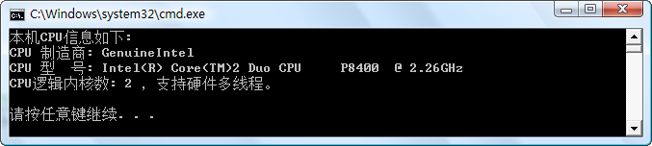
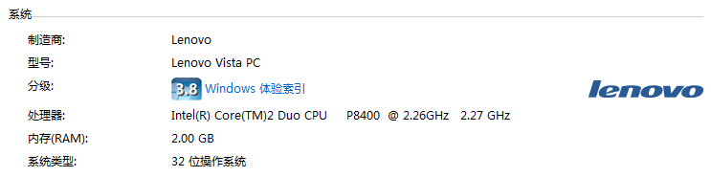
C语言调用汇编的其他例子
用CPUID指令读取CPU信息。
运行结果：

Slide 72
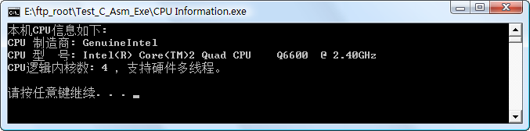
C语言调用汇编的其他例子
用CPUID指令读取CPU信息。
运行结果：

